Slide 1
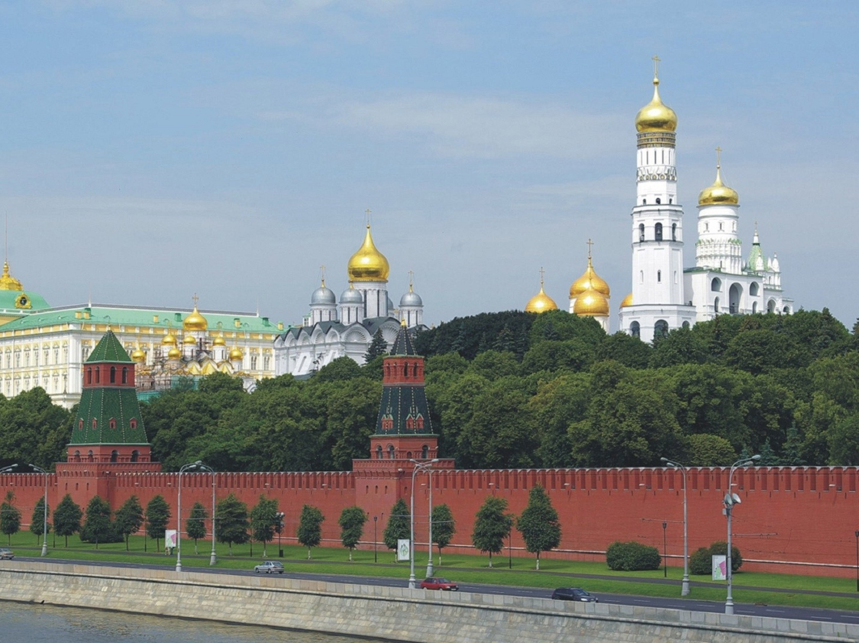
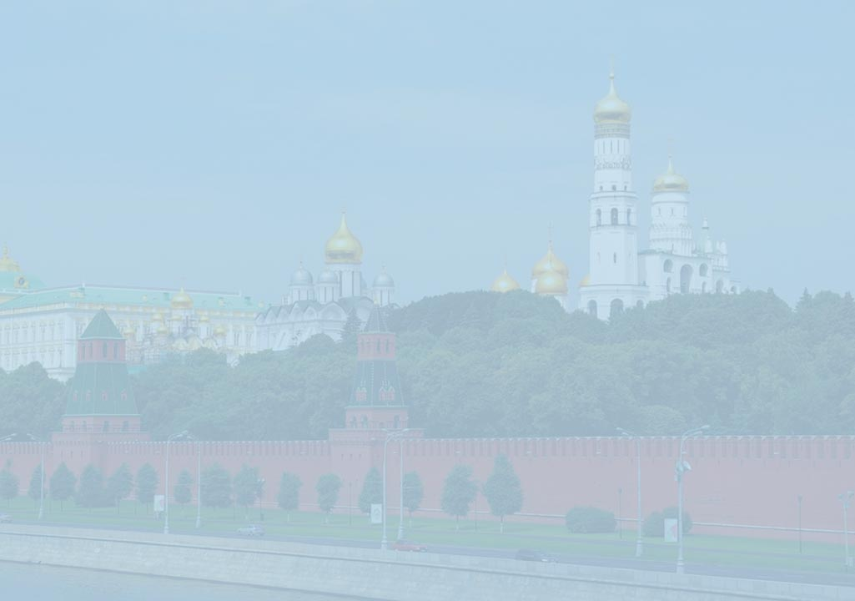
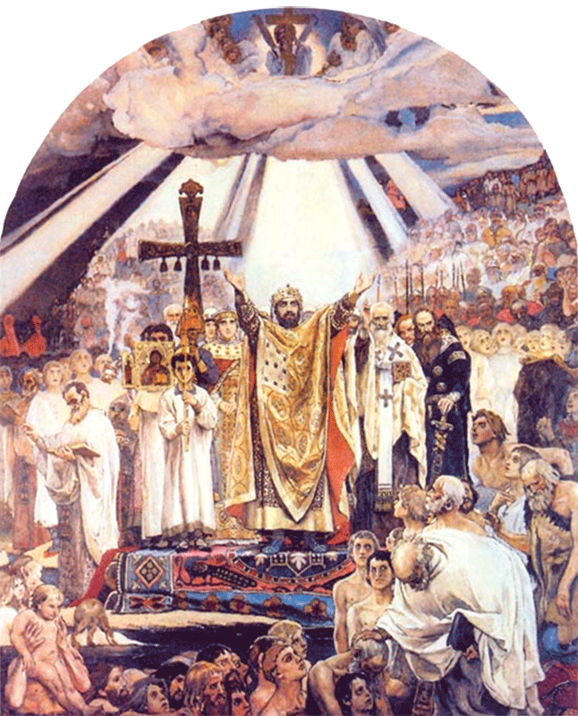
ПРАВОСЛАВНАЯ КУЛЬТУРА РОССИИ
ВВЕДЕНИЕ

Slide 2
1. О КУЛЬТУРЕ ВООБЩЕ

Slide 3
cultura (лат.)— причастие будущего времени от глагола colere, означающего:
‘возделывать’, ‘обрабатывать’, ‘ухаживать’, ‘иметь попечение’, ‘заботиться’, ‘взращивать’, ‘воспитывать’, ‘совершенствовать’, ‘населять’, ‘обитать’.

Slide 4
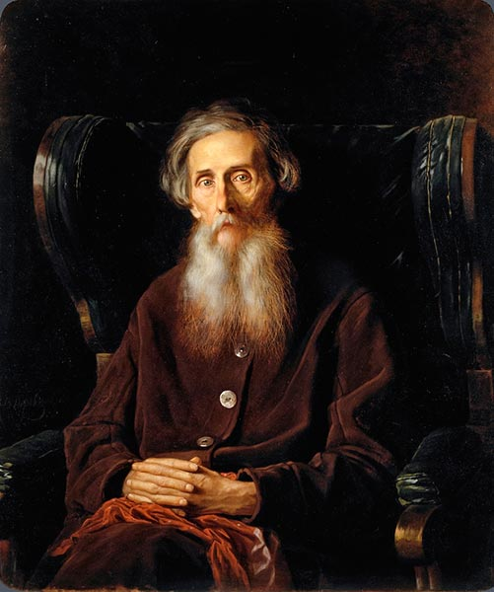
Культура — это обработка и уход, возделывание,
возделка; образование, умственное и нравственное; говорят также культивировать, вместо обрабатывать, возделывать, образовывать и пр.
В. И. Даль

Slide 5
Культура — это совокупность производственных, общественных и духовных достижений людей.

Slide 6
Спор упирается в вопрос: что такое культура? Я не могу дать ей определение, которое удовлетворило бы всех, но я хочу обратить
внимание на некоторые ее свойства, о которых не следует забывать. Прежде всего, для каждого человека культура едина. Нельзя говорить, что в некоторых случаях нас якобы удовлетворяет одна культура, в других — другая. Культура не вызывается настроением, как дух из кувшина. Человек принадлежит ей целиком. Он пронизан ею, он с нею слит. <…> Культура как раз обладает
свойством преодолевать время, соединять
прошлое, настоящее и будущее.
Д.С.Лихачев. «Искусство памяти и память искусства»

Slide 7
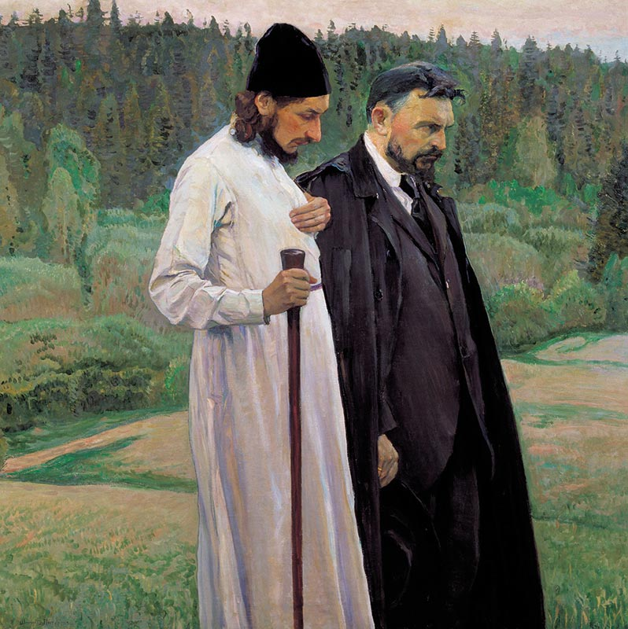
М.В.Нестеров. Философы (священник Павел Флоренский и С.Н.Булгаков).

Slide 8
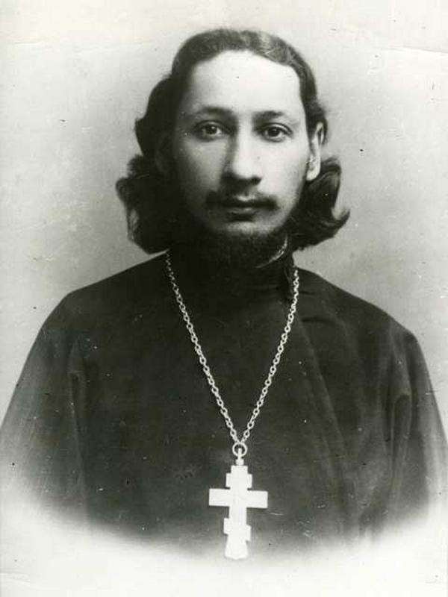
«Natura — то, что рождается присно, cultura — что от культа присно отщепляется, — как бы прорастания культа, побеги его, боковые стебли его. Святыни — это первичное творчество человека; культурные ценности — это производные культа».
Священник Павел Флоренский. Культ, религия и культура. (Лекция)

Slide 9
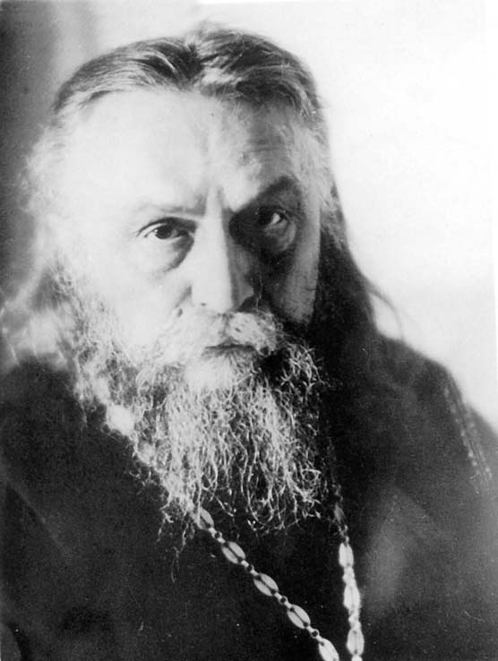
«Известно, что религиозный культ вообще есть колыбель культуры, вернее, ее духовная родина. Целые исторические эпохи, особенно богатые творчеством, отмечены тем, что все основные элементы „культуры“ были более или менее тесно связаны с культом, имели сакральный характер: искусство, философия, наука, право, хозяйство».
Протоиерей Сергий Булгаков

Slide 10
«Искусство с колыбели повито молитвой и благоговением: на заре культурной истории человечество лучшие свои вдохновения приносит к алтарю и посвящает Богу. Связь культуры с культом есть вообще грандиозного значения факт в истории человечества, требующий к себе надлежащего внимания и понимания».
Протоиерей Сергий Булгаков

Slide 11
«Культура — это святыни народа, святыни нации».
Академик Дмитрий Сергеевич Лихачев. «Русская культура». – М., 2000. С. 9

